Slide 1
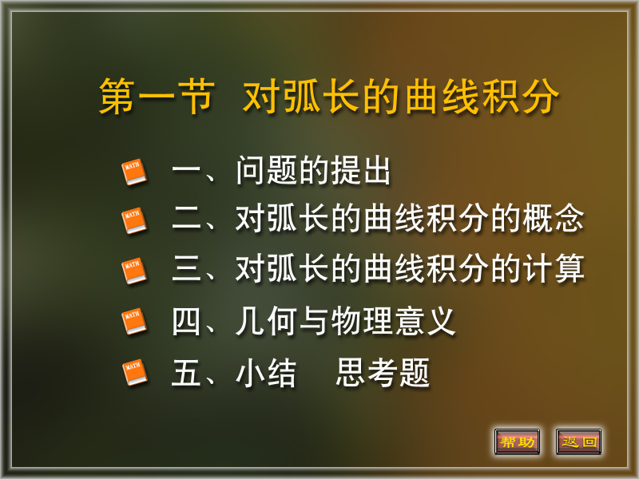

Slide 2

















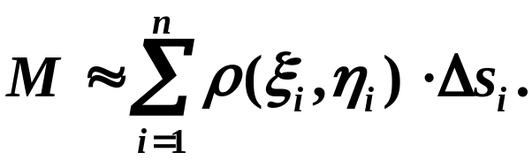
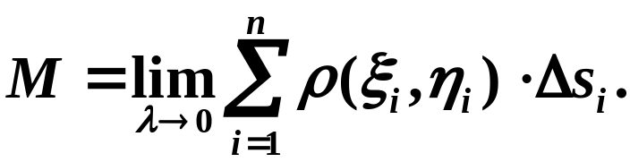
一、问题的提出
实例:曲线形构件的质量
匀质之质量
分割
近似值
求和
取极限
精确值

Slide 3
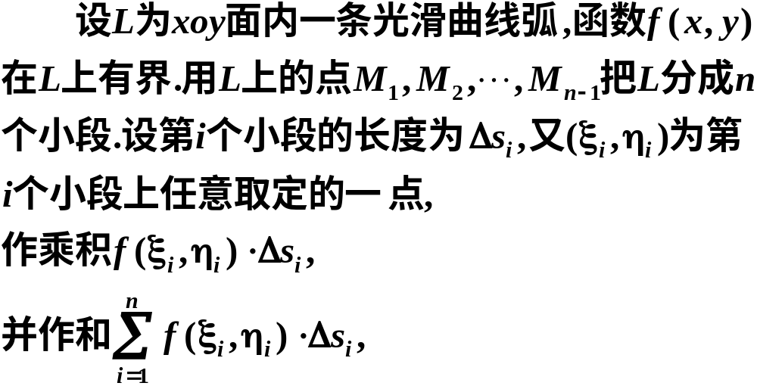







二、对弧长的曲线积分的概念
1.定义

Slide 4
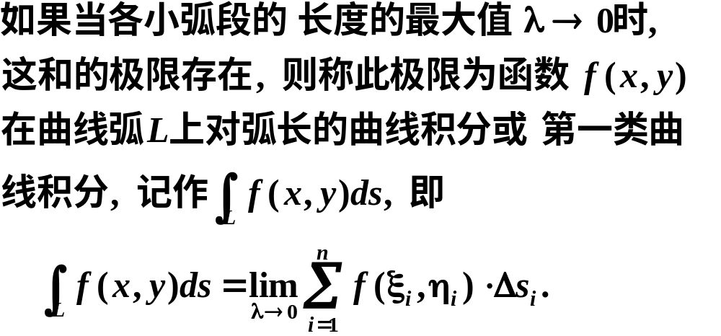
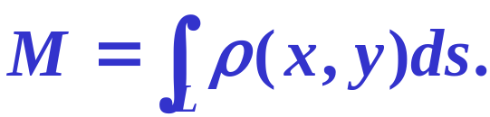
被积函数
积分和式
积分弧段
曲线形构件的质量

Slide 5
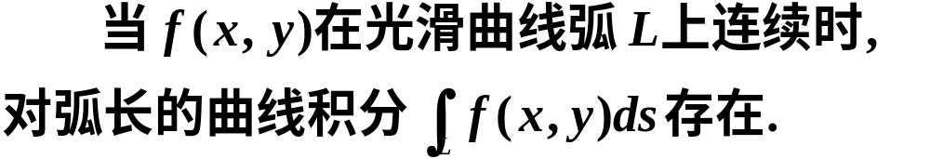
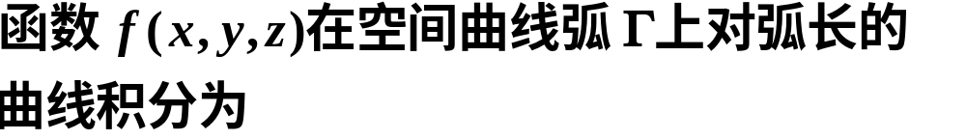
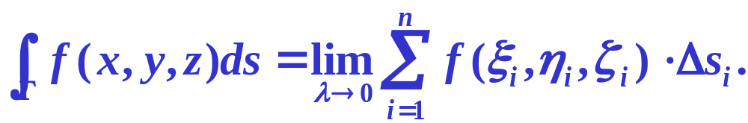
2.存在条件：
3.推广

Slide 6
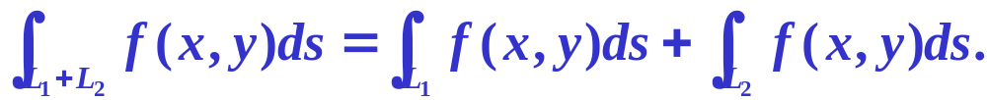
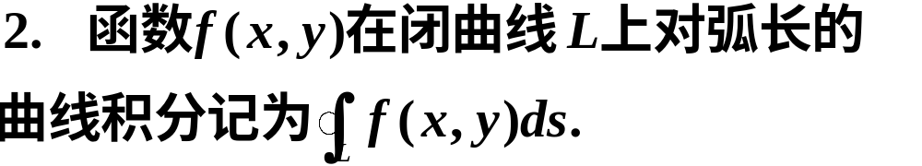
注意：

Slide 7
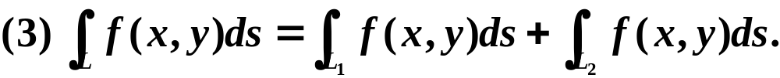

4.性质

Slide 8
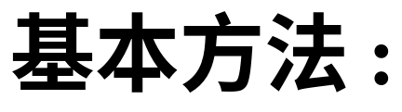
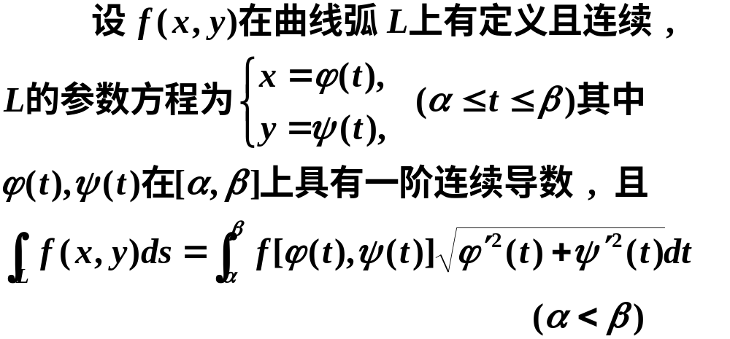
三、对弧长曲线积分的计算
定理

Slide 9
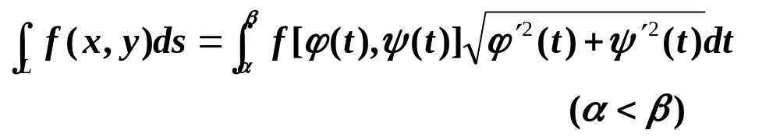

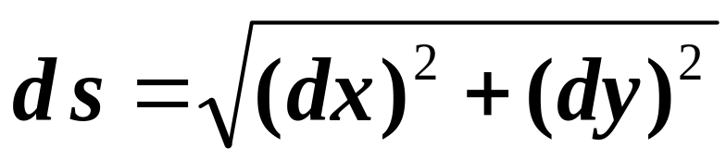



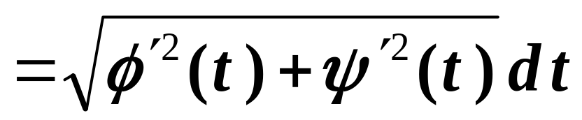


说明:

Slide 10
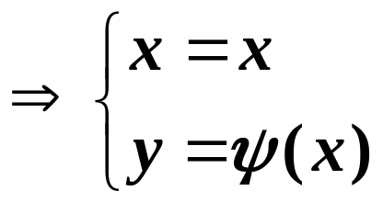

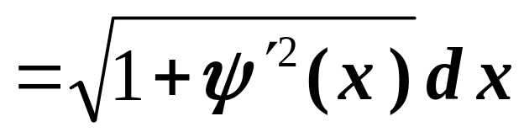
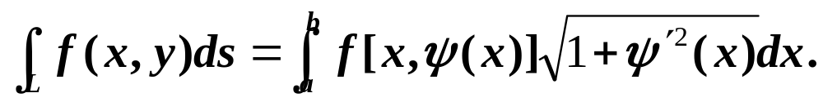

注意:
特殊情形

Slide 11
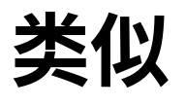
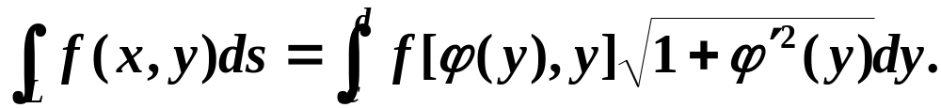

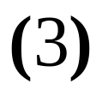
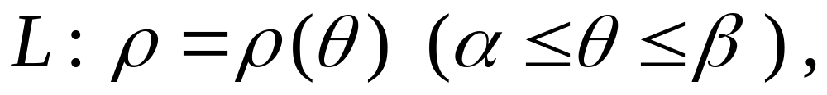
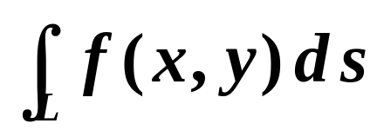
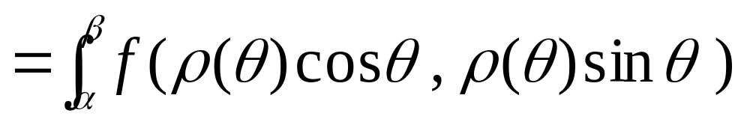
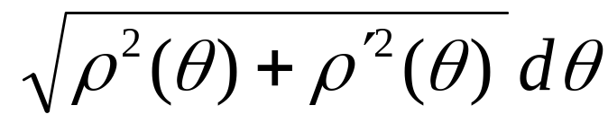

Slide 12
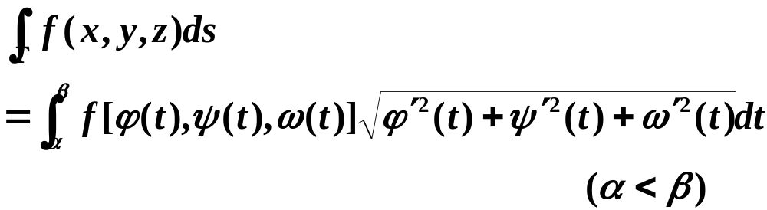
推广:

Slide 13
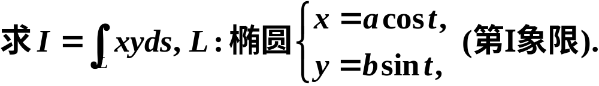
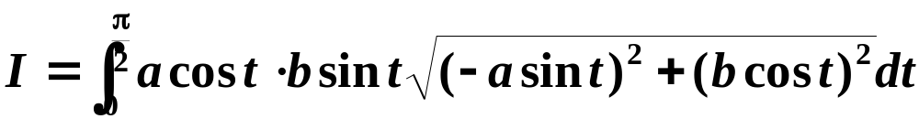
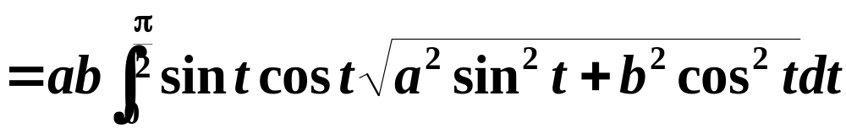
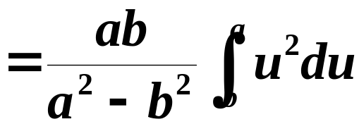
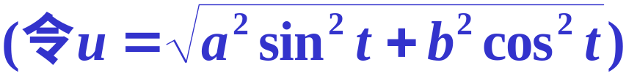
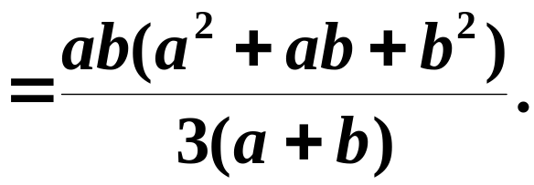
例1
解

Slide 14
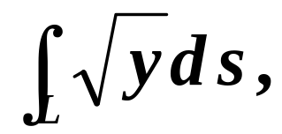
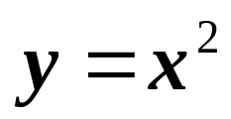
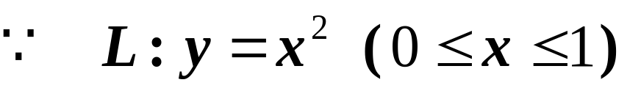
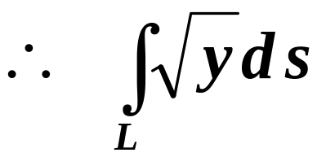
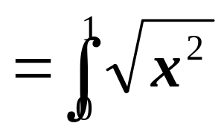
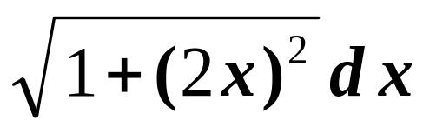
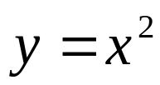
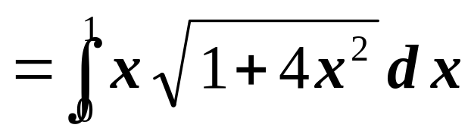




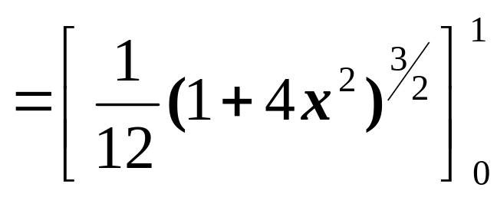
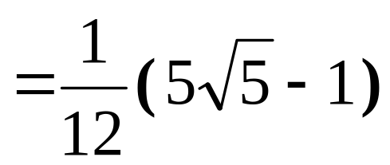
例2. 计算
其中L是抛物线
上点O(0,0)与
B(1,1) 之间的一段弧 .
解:
B(1,1)

Slide 15
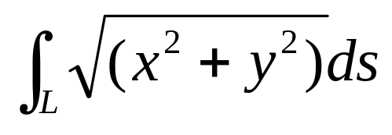
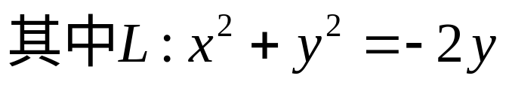
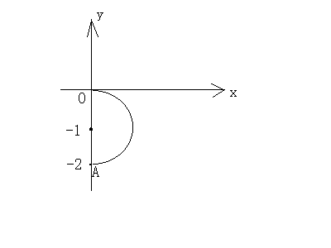
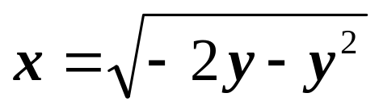
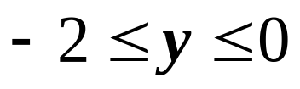
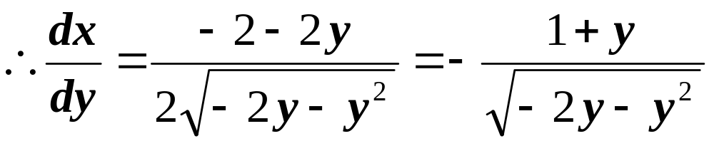



例3
第四象限部分，如图
解法１：因为L方程

Slide 16






解法２
因为L参数方程为

Slide 17











例4. 计算
其中L为双纽线
解: 在极坐标系下
它在第一象限部分为
利用对称性, 得

Slide 18












Slide 19







例6.计算曲线积分
其中Γ为螺旋线
的一段弧 .
解:

Slide 20












例7. 计算
其中
解:

Slide 21










例8. 计算
其中Γ为球面 被
平面 所截的圆周.
解: 由对称性可知

Slide 22












思考
利用对称性
图形关于y轴对称，若
f(-x,y)=- f(x,y),积分值为0

Slide 23







四、几何与物理意义

Slide 24




Slide 25














例9.计算半径为R ,中心角为
的圆弧 L 对于它的对称
轴的转动惯量 I (设线密度 ).
解: 建立坐标系如图,则

Slide 26










内容小结
1. 定义
2. 性质
( l 曲线弧 Γ 的长度)

Slide 27









3. 计算
• 对光滑曲线弧
• 对光滑曲线弧
• 对光滑曲线弧

Slide 28

练习与思考题
1、对弧长的曲线积分的定义中 的符号可能为负吗？
解答：
的符号永远为正，它表示弧段的长度.

Slide 29
















2、
设 C 是由极坐标系下曲线
及
所围区域的边界, 求
提示: 分段积分

Slide 30




















3、已知曲杆方程为
其上各点的
密度
求 1、曲杆的长 S . 2、质量 M .
3、质心
4、曲杆的转动惯量
解：

Slide 31
















4、设均匀螺旋形弹簧L的方程为
(1) 求它关于 z 轴的转动惯量
(2) 求它的形心 .
解: 设其密度为 ρ (常数).
(1)
(2) L的长度
由对称性
故形心坐标为

